Slide 1
POO CON C#

Slide 2
CLASES - DECLARACIÓN Y USO
Definición de una clase
<modificadorDeVisibilidad> class <nombre>
{
<miembros>
}
Ejemplo
public class Alumno
{
}
Notes:
Definición de clase
Una clase es una plantilla para la creación de objetos de datos según un modelo predefinido. Las clases se utilizan para representar entidades o conceptos, como los sustantivos en el lenguaje.
Definición de objeto
Es una entidad que posee estado, comportamiento e identidad. El estado y comportamiento de objetos similares
están definidos en sus clases. El término *instancia* y *objeto* tienen el mismo significado.

Slide 3
VARIABLES
Variables
<modificadorDeVisibilidad> <tipo> <nombre>;
Ejemplo
private string nombre;
private int edad;

Slide 4
PROPIEDADES
Son el mecanismo que C# provee para encapsular un campo de un objeto con un método de lectura (get) y un método de escritura (set).
Permite asociar código a ejecutar en cada asignación o lectura de su valor.
Puede omitirse uno de los dos métodos.
Si sólo se define el método get, la propiedad es de solo lectura
La sintaxis de acceso es como una variable pública:
val = obj.prop //get
obj.prop = val //set

Slide 5
PROPIEDADES
Propiedades
<modificadorDeVisibilidad> <tipo> <nombre>
{
get{ //Codigo con un valor de retorno del tipo <tipo>}
set{ //codigo }
}
Ejemplo
private string nombre; //variable
public string Nombre //Propiedad
{
get { return nombre;}
set { nombre = value;}
}
Notes:
Opcionalmente el get o el set (pero no ambos) pueden cambiar la accesibilidad del mismo

Slide 6
MÉTODOS
Definición de un método
<modificadorDeVisibilidad> <tipo> <nombre>(<Parámetros>)
{
//Código
}
Donde <tipo> es el tipo de retorno o void si no retorna nada
Puede no tener parámetros
Sobrecarga de métodos.
No se pueden escribir dos métodos con el mismo nombre, los mismos parámetros y que retornen distintos tipos de valores.

Slide 7
MÉTODOS
Ejemplos
public void cambiarNombre(string nuevoNombre)
{
Nombre = nuevoNombre;
}
public int cumpleaños()
{
Edad = Edad + 1;
return Edad;
}
Notes:
public string imprimirNombreApellido(string apellido)
{
return Nombre + ” “ + apellido;
}

Slide 8
MODIFICADORES DE ACCESO
Los modificadores son elementos del lenguaje que se colocan delante de la definición de variables de instancia y métodos que alteran o condicionan el significado del elemento.
Los modificadores de acceso permiten al diseñador de una clase determinar quien accede a los datos y métodos de la misma.
En C#, por defecto, se considera que los métodos y variables de instancia solo son accesibles desde el código interno de la clase.

Slide 9
MODIFICADORES DE ACCESO
Los miembros pueden ser:
public: los miembros public pueden ser accedidos desde cualquier objeto o sección de código.
protected: desde una clase sólo puede accederse a miembros protected de objetos de esa misma clase o de subclases suyas.
private: sólo pueden ser accedidos desde el código de la clase a la que pertenece. Es lo considerado por defecto.
internal : sólo pueden ser accedidos desde código perteneciente al ensamblado en que se han definido.
protected internal : sólo pueden ser accedidos desde código perteneciente al ensamblado en que se han definido o desde clases que deriven de la clase donde se ha definido.

Slide 10
MODIFICADORES DE ACCESO
También es posible aplicar modificadores de acceso a las clases.
Los modificadores de acceso permitidos son:
public: es posible acceder a la clase desde cualquier assembly.
internal: sólo es posible acceder a la clase desde el assembly donde se declaró. Es lo considerado por defecto.

Slide 11
HERENCIA
Herencia
<modificadorDeVisibilidad> class <nombre> : <superclase>
{
}
Ejemplo
public class Persona
{
//Código
}
public class Alumno : Persona
{
//Código
}
Notes:
La herencia es el mecanismo de implementación mediante el cual elementos más específicos incorporan la estructura y comportamiento
de elementos más generales (Rumbaugh 99)
La herencia es específica de la programación orientada a objetos, donde una clase nueva se crea a partir de una clase existente. La herencia (a la que habitualmente se denomina subclases) proviene del hecho de que la subclase (la nueva clase creada) contiene las atributos y métodos de la clase primaria. La principal ventaja de la herencia es la capacidad para definir atributos y métodos nuevos para la subclase, que luego se aplican a los atributos y métodos heredados.

Slide 12
MÉTODOS VIRTUALES
Es posible redefinir métodos de la clase base. Esto se hace mediante la palabra virtual en los métodos de la clase base.
La sintaxis es la siguiente:
virtual <tipoRetorno> <nombreMétodo>(<parámetros>)
{
  //código
}
Notes:
Ya hemos visto que es posible definir tipos cuyos métodos se hereden de definiciones de otros tipos. Lo que ahora vamos a ver es que además es posible cambiar dichar definición en la clase hija, para lo que habría que haber precedido con la palabra reservadavirtual la definición de dicho método en la clase padre.
Si en alguna clase hija quisiésemos dar una nueva definición del del método, simplemente lo volveríamos a definir en la misma pero sustituyendo en su definición la palabra reservada virtual por override.
Nótese que esta posibilidad de cambiar el código de un método en su clase hija sólo se da si en la clase padre el método fue definido como virtual. En caso contrario, el compilador considerará un error intentar redefinirlo.

Slide 13
HERENCIA
Clases abstractas
public abstract class Persona
{
public abstract string obtenerDatos();
}
public class Alumno : Persona
{
public override string obtenerDatos()
{
//Código
}
}
Notes:
Nunca una clase abstracta podrá ser instanciada. Tiene métodos comunes a varias clases, pero no puede ser una instancia en si. Por ejemplo, la clase Animal, de la que heredan perro, gato y caballo.
Una clase abstracta puede contener métodos abstractos, esto es, métodos que no tienen implementación. De esta forma, proporciona a sus subclases la declaración de todos los métodos necesarios para implementar. Sin embargo, las clases abstractas pueden dejar algunos detalles o toda la implementación de aquellos métodos a sus subclases.
Los métodos abstractos son declarados pero no implementados. Si existe un método abstracto entonces debemos declarar la clase como abstracta, y al declararla como tal no se pueden crear instancias de ella. Sirven para definir conceptos incompletos, que deben ser completados en las subclases de la clase abstracta.

Slide 14
HERENCIA
Si la clase no es abstracta entonces no puede haber métodos abstractos.
Si la clase es abstracta puede tener métodos con implementación
Los métodos abstract no pueden ser privados
Los métodos override no pueden ser privados
El método abtract tiene que tener mayor o igual visibilidad que el método override

Slide 15
CONSTRUCTORES
Son llamados cuando se quiere crear una instancia de una clase
Tienen el mismo nombre que la clase
Existe uno por defecto
Inicializa valores
Pueden sobrescribirse
Notes:
Cada vez que se crea una clase o estructura, se llama a su constructor. Una clase o estructura puede tener varios constructores que toman argumentos diferentes. Los constructores permiten al programador establecer valores predeterminados, limitar la creación de instancias y escribir código flexible y fácil de leer.
Si no proporciona un constructor para el objeto, C# creará uno de forma predeterminada, que es el constructor sin parámetros, que crea instancias del objeto y establecer las variables miembro con los valores predeterminados.

Slide 16
CONSTRUCTORES
public class Persona
{
public Persona()
{ … }
}
public class Alumno : Persona
{
public Alumno (string nombre) : base ()
{… }
public Alumno(int edad) : this()
{
this.Edad = edad;
}
public Alumno()
{
this.Nombre = “NN”;
}
}
Notes:
En este ejemplo, se llama al constructor de la clase base antes de ejecutar el bloque del constructor. La palabra clave base se puede utilizar con o sin parámetros. Cualquier parámetro del constructor se puede utilizar como parámetro de base o como parte de una expresión.
Si no se pone la palabra base el constructor llamara implícitamente al constructor sin parámetros de su superclase, por lo tanto, este tiene que existir o no tener constructores con parámetros.
Un constructor puede invocar a otro constructor en el mismo objeto a través de la palabra clave this. Al igual que base, this se puede utilizar con o sin parámetros y cualquier parámetro en el constructor está disponible como parámetro para this o como parte de una expresión.
En el constructor con el parámetro nombre de Alumno primero se ejecuta al constructor base y después se ejecuta el constructor de Alumno, lo mismo pasaría si no existiera la palabra base.
En el constructor con el parámetro edad de Alumno primero se ejecuta al constructor de Persona, después el de Alumno sin parámetros y por ultimo el constructor al que se llamo

Slide 17
CONVERSIONES (CASTING)
Los operadores de conversión provistos por C# siguen la sintaxis:
<varTipoDestino> = (<tipoDestino>) <expresión>
Las conversiones se pueden hacer si:
El <tipoDestino> es superclase de la <expresión>
El <tipoDestino> y <expresión> tiene la misma interfaz
El <tipoDestino> sea del mismo tipo que la expresión
En los casos que no se pueden realizar el casteo devuelve InvalidCastException

Slide 18
CONVERSIONES (CASTING)
Ejemplo 1
Alumno alumno = new Alumno();
Persona persona = (Persona) alumno;
Ejemplo 2
ArrayList alumnos = new ArrayList();
//agrego alumnos a la colección
for(int i = 0; i < alumnos.Count; i++)
{
  Alumno alumno = (Alumno)alumnos[i];
  Console.WriteLine(alumno.Nombre);
}
Notes:
Siguiendo con el ejemplo anterior donde Alumno hereda de Persona podemos crear un alumno y castearlo a Persona pero no podemos hacer al revés.
En el caso de colecciones cada vez que sacamos elementos de la misma siempre sacamos Object por eso lo tenemos que castear a la clase de objetos que creemos que tiene nuestra colección.
Para solucionar este problema están las colecciones genéricas que se verán mas adelantes

Slide 19
SOBRE-ESCRITURA DE MÉTODOS
Sobrecarga: varios métodos con el mismo nombre pero diferentes parámetros.
No se pueden escribir dos métodos con el mismo nombre, los mismos parámetros y que retornen distintos tipos de valores.
Incorrecto
Correcto
public int cumpleaños()
{
return persona.años + 1;
}
public void cumpleaños()
{
persona.años ++;
}
public int cumpleaños()
{
persona.años++;
return persona.años;
}
public int cumpleaños(int años)
{
persona.años += años;
return persona.años;
}

Slide 20
COLECCIONES

Slide 21
CONOCIMIENTO MÚLTIPLE
Hasta ahora, para hacer que un objeto conozca a otro utilizamos una variable de instancia.
A veces necesitamos conocer a muchos objetos, por ejemplo:
  Una empresa conoce a todos sus clientes.
  Una impresora conoce a los documentos pendientes.
Las variables de instancia no alcanzan…

Slide 22
COLECCIONES
Una colección es un objeto que permite agrupar en una relación de conocimiento a un conjunto de objetos.
Hace de intermediario entre el objeto interesado y el conjunto de objetos que se interesa conocer.
Una colección permite que el conjunto de objetos conocidos cambie dinámicamente, permitiendo agregar o quitar objetos en la colección.
Provee además mecanismos operaciones a nivel del conjunto como un todo o bien aplicables a todos los objetos del conjunto.

Slide 23
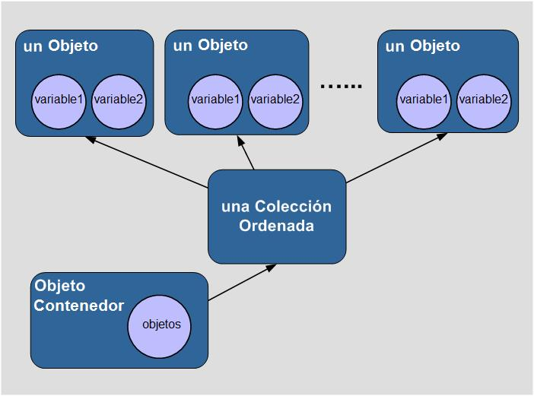
COLECCIONES

Slide 24
COLECCIONES
Gráficamente vemos el rol que cumple una colección de objetos (de tipo Objeto) en la relación de conocimiento entre el objeto contenedor y el conjunto de objetos.
El objeto contenedor puede saber cuántos objetos hay en la colección, cuál es el primer objeto, cuál es el último y además se pueden agregar nuevos objetos a la colección o bien quitar objetos de la misma.
La colección reúne todo el comportamiento necesario para realizar estas operaciones.

Slide 25
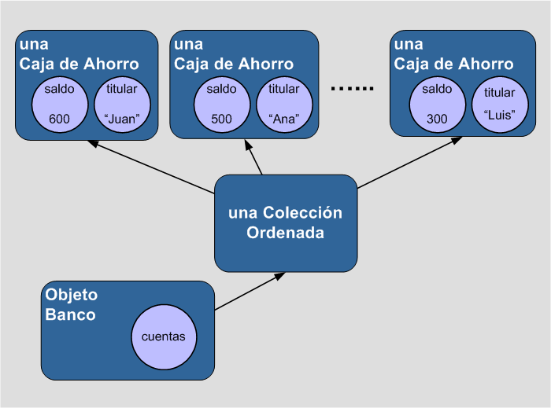
COLECCIONES

Slide 26
COLECCIONES
Hay varios tipos de colecciones
  Ordenadas – Sin orden
  Tamaño fijo – Tamaño variable
  Acceso por posición – Acceso por nombre
En Smalltalk:
  OrderedCollection, SortedCollection, Array, Set, Bag y Dictionary
En C#:
  ArrayList, Hashtable, array
Notes:
Existen varios tipos de colecciones, que difieren en la manera en que estructuran su conjunto de elementos y en las operaciones que se pueden hacer con ellos. Por ejemplo podemos identificar: Colecciones ordenadas, que estructuran sus objetos de manera secuencial con lo cual se puede saber cuál es el primero, el último o bien aquel que se encuentra en una posición específica; Colecciones sin orden, donde no está permitido acceder por posición, sólo se puede operar a nivel de conjunto o bien aplicar una operación a todos los elementos de la colección y en algunos casos también permiten acceder por nombre o clave. Algunas colecciones, ya sean ordenas o no, mantienen un tamaño fijo durante toda su vida, es decir que no se pueden agregar objetos más allá de un límite, mientras que otras pueden crecer dinámicamente a medida que necesitan más espacio para alojar nuevos objetos, o bien achicar su capacidad de contención, se dice comúnmente que son de tamaño variable.

Slide 27
COLECCIONES
Vamos a trabajar con colecciones ordenadas de tamaño variable (OrderedCollection en Smalltalk o ArrayList en C#).
OrderedCollection
add: anObject
remove: anObject
at: anIndex put: anObject
size
includes: anObject
ArrayList
Add(anObject)
Remove(anObject)
Insert(anIndex, anObject)
Count()
Contains(anObject)

Slide 28
POLIMORFISMO

Slide 29
POLIMORFISMO
Dos o más objetos son polimórficos con respecto a un mensaje, si todos pueden entender ese mensaje, aún cuando cada uno lo haga de un modo diferente.
  Mismo mensaje puede ser enviado a diferentes objetos.
  Distintos receptores reaccionan diferente (diferentes métodos).
Notes:
El polimorfismo es una característica de los objetos que permite que un mismo mensaje pueda ser respondido de distinta manera por objetos de distintas clases, generalmente de la misma jerarquía. Así, el objeto emisor no tiene que saber de qué clase específica es el objeto a quien le está enviando un mensaje, sólo necesita saber que el receptor puede responder a ese envío de mensaje. En algunos casos puede suceder que varios tipos de objetos distintos hayan sido definidos para responder a ese mensaje, lo que permite intercambiarlos sin que el objeto emisor note la diferencia.
Para comprender el concepto de polimorfismo es necesario tener en claro la diferencia entre mensaje y método. Cuando un objeto envía un mensaje, si el receptor entiende ese mensaje, ejecutará el método que él tiene asociado al mismo. Instancias de distintas clases pueden asociar, cada una, un método distinto a un mismo mensaje común a todas. El concepto de polimorfismo en los lenguajes orientados a objetos puede resumirse en la frase “If it walks like a duck, and talks like a duck, then it might as well be a duck” (Si camina como un pato y habla como un pato, debe ser también un pato). En nuestro caso, sabemos que los objetos se definen por los servicios que pueden brindar, lo cual queda expresado por los mensajes a los que puede responder. Luego, si modelo la noción de una cuenta bancaria como un objeto al que le puedo enviar el mensaje depositar(unMonto), cualquier otro objeto al que le pueda enviar el mensaje depositar(unMonto) podrá cumplir el rol de una cuenta bancaria. Fuertemente asociado a la idea de polimorfismo aparece el principio “Tell, don’t ask”. Este principio indica que un objeto no debe seleccionar qué mensaje enviar en base a las características del objeto receptor, sino que debe ser independiente de éste y simplemente pedirle que lleve adelante la tarea indicada.
El uso del polimorfismo nos brinda una serie de ventajas a la hora de construir programas. En primer lugar nos permite producir código genérico, basándonos en el principio “Tell, don’t ask”. Al utilizar esta técnica, el objeto emisor es independiente del tipo específico del objeto receptor, lo que permite agregar nuevos tipos de objetos que cumplan con el mismo protocolo sin impactar en el diseño del sistema.
Al utilizar objetos polimórficos decimos que trabajamos con un bajo nivel de acoplamiento; el objeto emisor conoce lo mínimo indispensable del objeto al que le está enviando el mensaje (no debe saber su tipo ni cómo implementa su comportamiento), lo cual brinda flexibilidad a nuestro programa y evita la propagación de cambios locales en el resto del sistema.

Slide 30
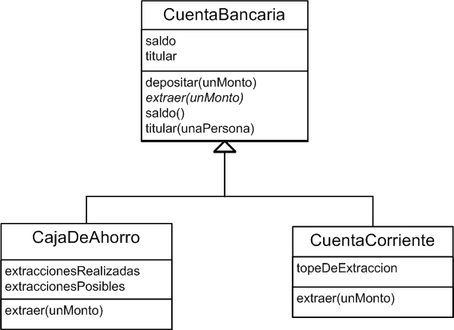
EJEMPLO: CUENTAS BANCARIAS

Slide 31
¿QUÉ PASARÍA SIN POLIMORFISMO?
if(unaCuenta.esCajaDeAhorro()){
unaCuenta.extraerDeCajaDeAhorro(100);
}
else{
unaCuenta.extraerDeCuentaCorriente(100);
}
Veamos el siguiente método.
¿Qué problema presenta?
¿Qué sucede si aparece un nuevo tipo de cuenta, digamos CuentaLibre?

Slide 32
POLIMORFISMO
if (unaCuenta.esCajaDeAhorro()) {
unaCuenta.extraerDeCajaDeAhorro(100);
}
else if (unaCuenta.esCuentaCorriente()) {
unaCuenta.extraerDeCuentaCorriente(100);
}
else{
unaCuenta.extraerDeCuentaLibre(100);
}
Hay que modificar el código:
Si delegamos la lógica en cada cuenta, el código del método sería:
unaCuenta.extraer(100);

Slide 33
VENTAJAS DEL USO DEL POLIMORFISMO
Código genérico.
Objetos intercambiables.
Objetos desacoplados.
Objetos reutilizables.
Programar por protocolo, no por implementación.

Slide 34
OBJETOS INTERCAMBIABLES
  cta = new CuentaCorriente();
  cta.depositar(500);
  cta.saldo();
  cta.depositar(100);
Si cambiara CuentaCorriente con CajaDeAhorro, el código sería el siguiente:
  cta = new CajaDeAhorro();
  cta.depositar(500);
  cta.saldo();
  cta.depositar(100);
Y este código sigue funcionando, porque un objeto CajaDeAhorro puede responder a los mensajes depositar(unMonto) y saldo().

Slide 35
EL PROBLEMA DEL “IF”
El if es a la Programación Orientada a Objetos lo que el goto era para la Programación Estructurada.
  Los lenguajes OO proveen if pero...
  if significa la falta de objetos polimórficos.
    Las decisiones son tomadas por los programadores.
    Mala asignación de responsabilidades.
¿Cuándo se justifica su uso?
  En comparaciones simples.
Notes:
Podemos hacer una analogía y decir que en una gran cantidad de casos, el if es a la programación orientada a objetos lo que el goto era para la programación estructurada. A pesar que los lenguajes orientados a objetos proveen una construcción del estilo del if, en muchas ocasiones su uso resulta contraproducente. Para dejar claro este punto es importante comprender en qué casos el uso del if en un sistema orientado a objetos es correcto y en que casos no.
A menudo, el uso del if indica la falta de objetos polimórficos, donde las decisiones son tomadas por los programadores en forma estática, relegando las ventajas que nos brinda el polimorfismo en pos de sentencias tipo if o case. Como resultado de este tipo de prácticas, obtenemos una menor cohesión a nivel de código, lo que desencadena en un mayor acople entre los objetos. Esto hace más difícil obtener objetos genéricos y fomenta que los cambios se propaguen a lo largo del sistema. Asimismo, el uso del if también es un indicativo de que no estamos asignando correctamente las responsabilidades y que en cierto sentido estamos sobrecargando de responsabilidades a un objeto. Como mencionamos anteriormente, los objetos deben ser vagos por naturaleza, tratando de hacer lo mínimo posible para cumplir con su rol y delegando a sus colaboradores todo aquello que no sea su responsabilidad; en este caso saber quién es el receptor para determinar que mensaje enviar es un trabajo que el objeto emisor no debería hacer.

Slide 36
EL PROBLEMA DEL “IF”
¿Cuál de estos usos del if es apropiado y cuál no?
Código 1:
Código 2:
public void extraer(unMonto){
if ((this.saldo() – unMonto) < self.topeDescubierto()){
error;
}
else{
“realizar extracción”;
}
}
...
if (unaCuenta.esCajaDeAhorro()) {
unaCuenta.depositarEnCajaDeAhorro(100);
}
else{
unaCuenta.depositarEnCuentaCorriente(100);
}
Notes:
En el código 1 el uso del if es apropiado, mientras que en el código 2 no lo es.

Slide 37
EL PROBLEMA DEL “IF”
Entonces… ¿cómo podemos saber en qué caso es correcto utilizar un if?
Generalmente, si la condición a evaluar
  No depende del receptor del mensaje.
  No se ve alterada en el caso de agregar nuevos tipos de objeto.
  Entonces el uso es correcto.
Si la condición a evaluar
  Depende del receptor del mensaje.
  Crece al agregar nuevos tipos de objeto.
  El uso es incorrecto.

